Slide 1
Pengenalan ReactJS

Slide 2
Apa itu ReactJS
React Js adalah sebuah library JavaScript yang di buat oleh facebook. React bukanlah sebuah framework MVC.
React adalah library yang bersifat composable user interface, yang artinya kita dapat membuat berbagai UI yang bisa kita bagi menjadi beberapa komponen.

Slide 3
Keunggulan ReactJS
1. Cepat dan Efisien Karena berbasis komponen maka react hanya perlu me-render resource yang berhubungan dengan data yang berganti, tidak perlu me-render seluruh resource .
2. Reusable (dapat digunakan berulangkali) Komponen yang telah kita buat dapat kita gunakan berkali-kali pada saat dibutuhkan. Ini sangat berguna bagi kita untuk mempersingkat waktu dan mengurangi resource yang ada.
3. Library JavaScript JSX (JavaScript Extension) singkatnya kita dapat menyematkan syntax HTML kedalam Javascript. Ini sangat membantu kita dalam proses development, apalagi dengan adanya fungsi dari ES6 (Ecma Script).
4. Immutable State Kita dapat memanajemen state yang ada dengan menggunakan Redux. Kita dapat mengatasi permasalahan mutable state dengan RamdaJs. Untuk state yang berinteraksi dengan API kita dapat menggunakan Redux-Saga.

Slide 4
Component pada React
React menganggap setiap elemen UI sebagai komponen jadi bisa di analogikan sama dengan membuat lego yang artinya untuk membuat sebuah UI kita akan memasang component yang ada dan menggabungkanya agar menjadi sebuah website.
Dan setiap komponen diharapkan hanya mempunyai satu tanggung jawab. Jika komponen tersebut berupa tombol maka tugasnya hanya bisa ditekan dan berteriak, “aku ditekan”. Oke. Boleh saja dia diam — itu hak asasi tombol.
Jika komponen hanya mempunyai satu tanggung jawab, kita bisa memanfaatkan komponen berulang kali (reusable) dan bisa juga menggabungkan satu komponen dengan lainnya (composable).

Slide 5
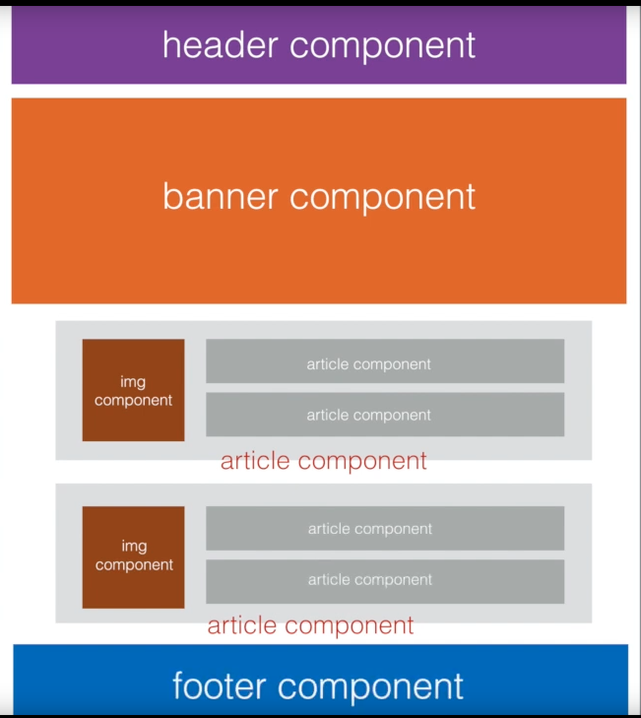
Contoh Component pada React
Ada beberapa component yg berbeda-beda peran dan tanggung jawabnya
Antara lain
Header component
Banner component
Article component
Footer component

Slide 6
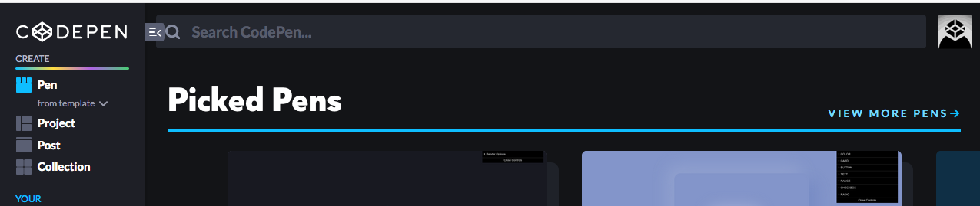
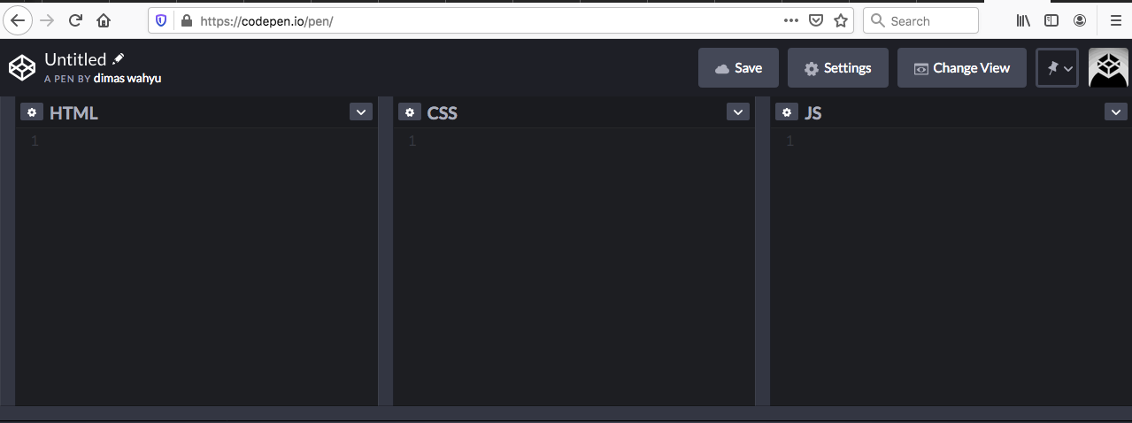
Pemahaman tentang component
Buka halaman codepen.io pilih pen (pastikan login terlebih dahulu)
Maka hasilanya seperti berikut

Slide 7
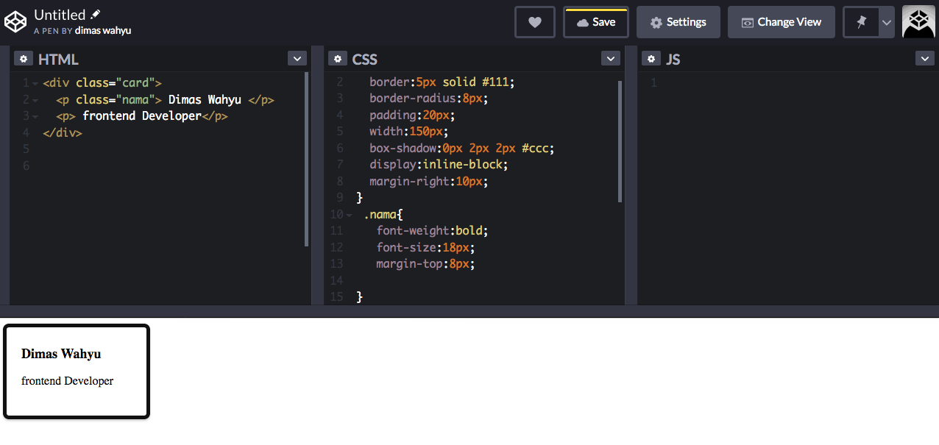
Pemahaman tentang component
Buatlah seperti berikut

Slide 8
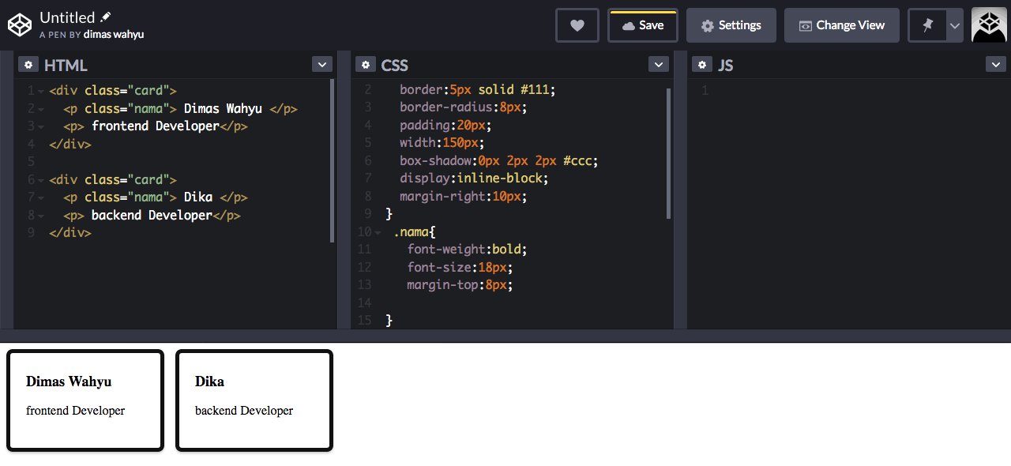
Pemahaman tentang component
Dari code diatas jika kita ingin menambahkan card lagi maka kita harus copy paste code seperti berikut
- pada akhirnya jika kita harus membuat card sejumlah 100 maka kita harus copy dan paste 1000 code yang sama

Slide 9
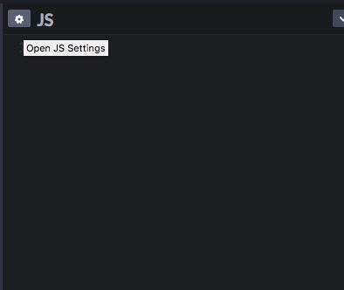
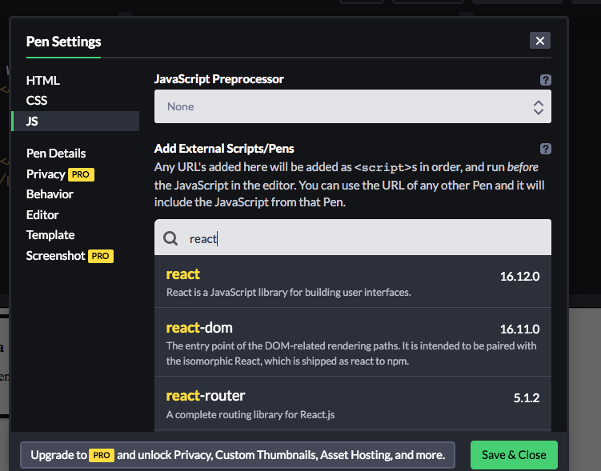
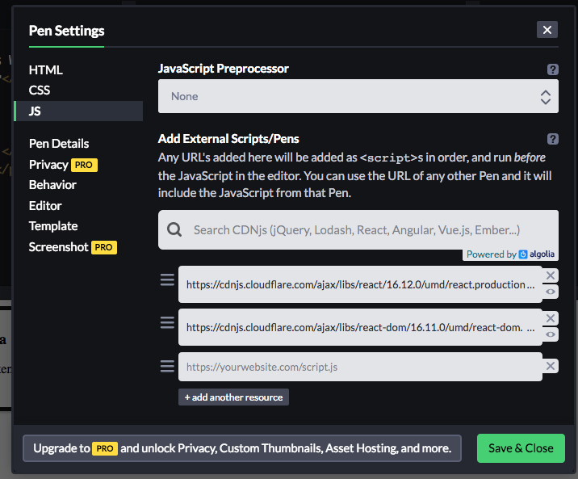
Pemahaman tentang component
Untuk mengatasi seperti hal diatas maka kita dapat menggunakan library reactjs
Tambahkan library react dan react-dom

Slide 10

Pemahaman tentang component
Dikarenakan tidak semua browser support dengan react maka kita tambahkan babel pada preprosecor

Slide 11
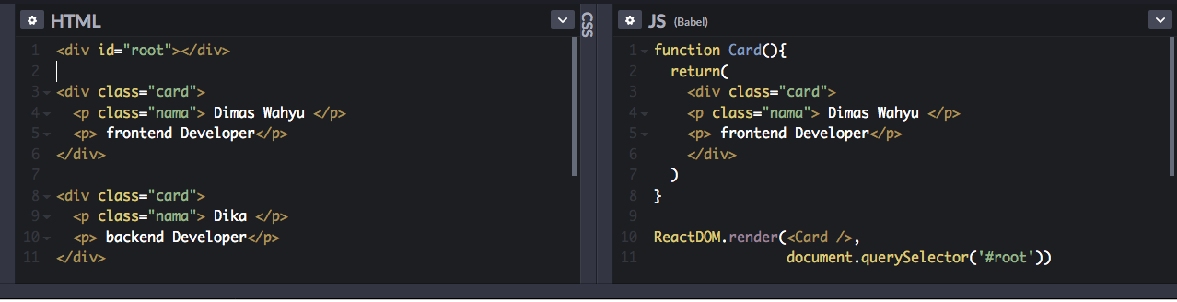
Pemahaman tentang component
Selain cara menggunakan cara diatas kita juga dapat juga menampilkan card menggunakan javascript
Tambahkan code pada javascript dan html

Slide 12
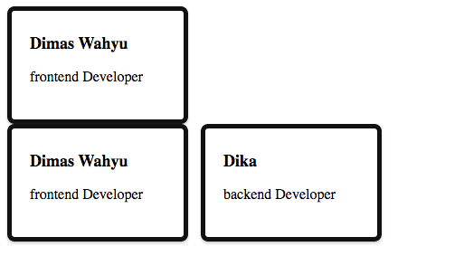
Pemahaman tentang component
Hasilnya

Slide 13
Pemahaman tentang component
Keterangan
Kegunaan ReactDOM di sini cukup jelas, yaitu me-render sesuatu ke sebuah HTML element yang memiliki id=root. Coba lihat code html, pada baris ke-1 akan Anda temukan <div id="root"></div>

Slide 14
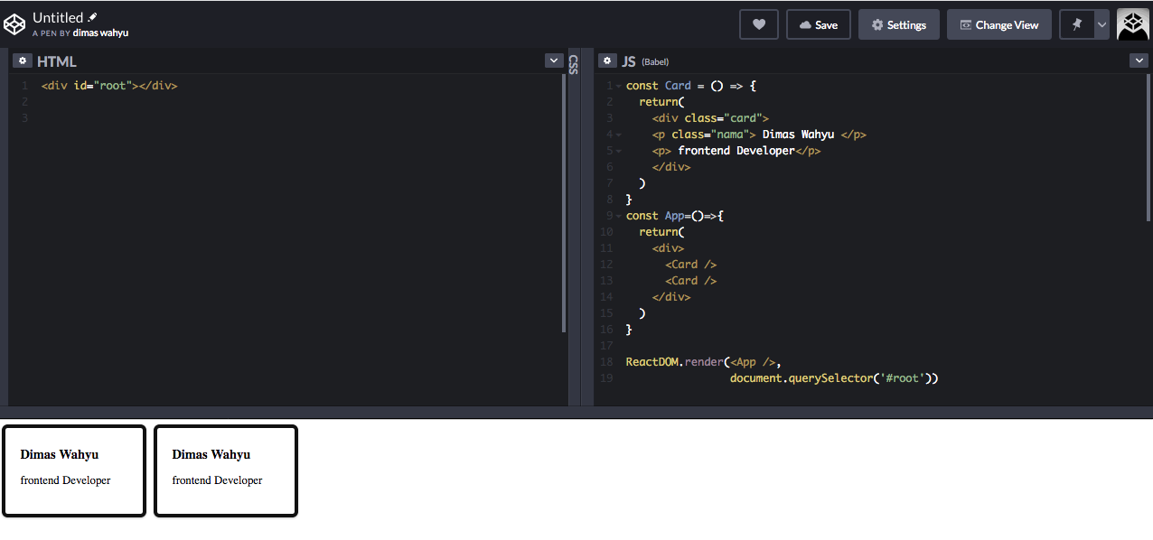
Pemahaman tentang component
Untuk mempersingkat code pada HTML maka kita bisa menggunakan javascript seperti berikut

Slide 15
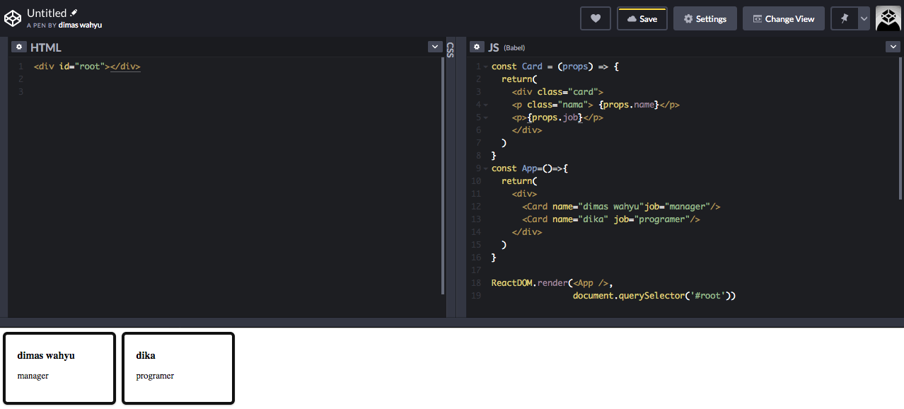
Pemahaman tentang component
Jika kita lihat hasilnya masih tidak dinamis, nama masih sama
Untuk itu kita tambahkan props seperti pada code berikut

Slide 16
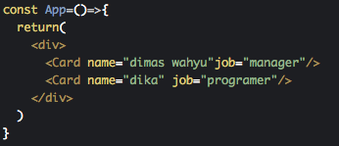
Pemahaman tentang component
Jadi yang dimaksud dari component pada uji coba ini adalah card

Slide 17
Menambahkan react pada website
Selain menggunakan CLI kita juga dapat menambahkan react pada website
Langkahnya sebagai berikut
Buatlah folder belajar-react/pertemuan-kedua/web-react
Buat file index.html
Setelah itu buat file js dengan nama like_button.js (tulisannya sesuaikan dengan index.html line 19) seperti pada gambar setelah ini

Slide 18
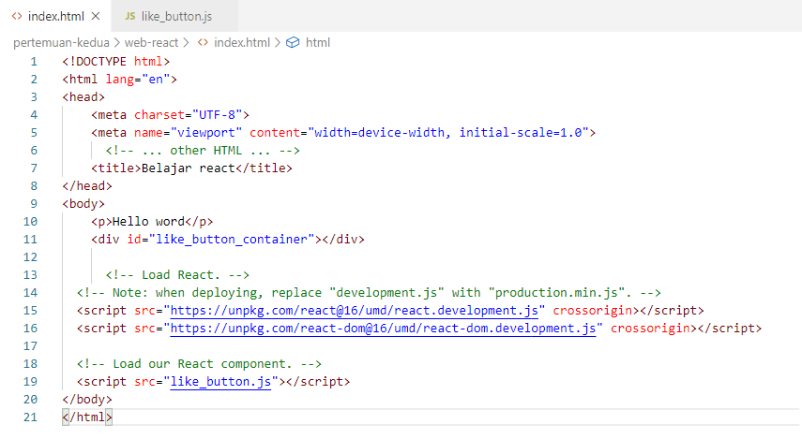
Menambahkan react pada website

Slide 19
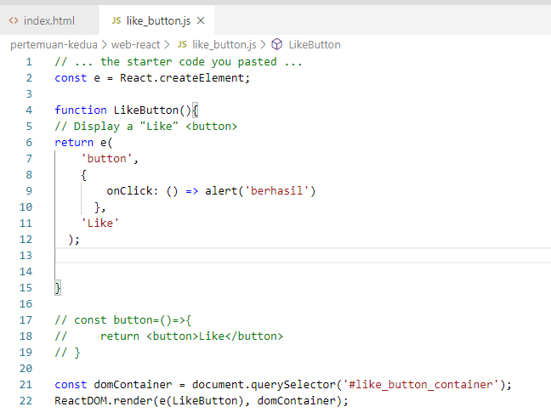
Menambahkan react pada website

Slide 20
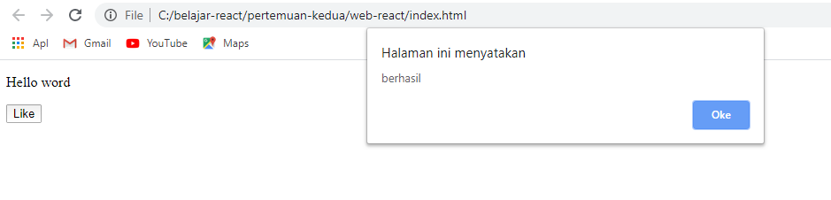
Menambahkan react pada website
Hasilnya

Slide 21
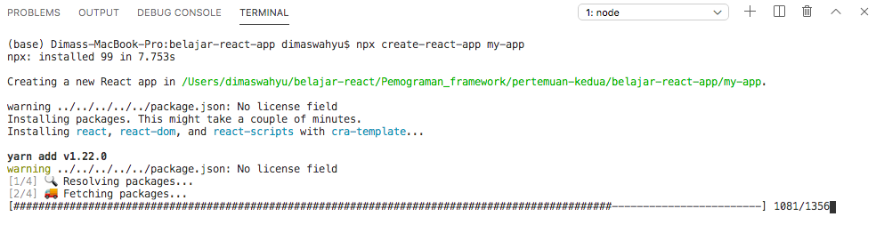
Membuat project menggunakan react-app
https://reactjs.org/docs/create-a-new-react-app.html
Buat project dengan nama belajar-react-app

Slide 22
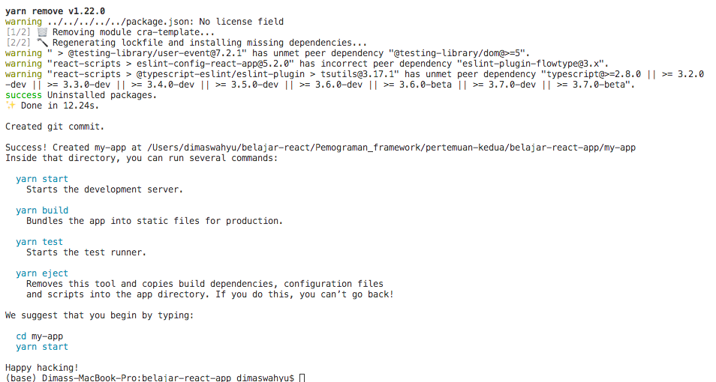
Membuat project menggunakan react-app
Hasil install react-app

Slide 23
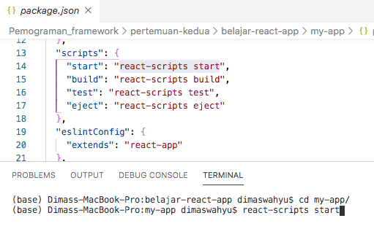
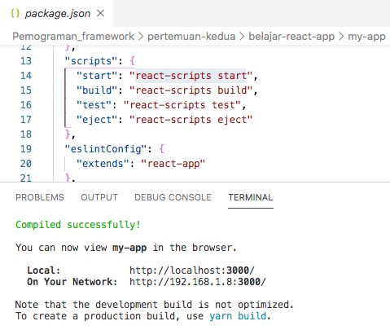
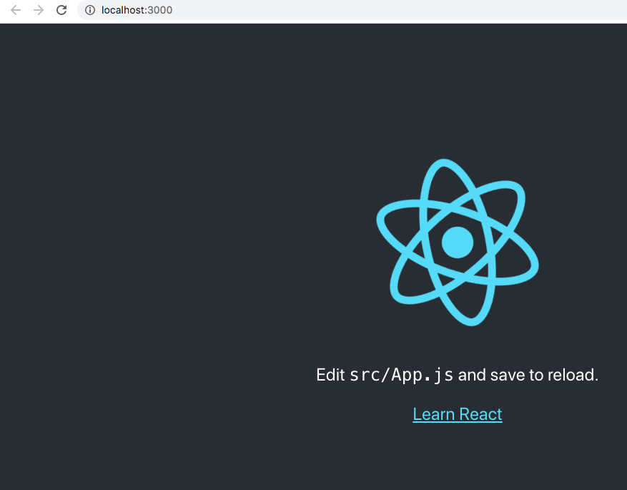
Membuat project menggunakan react-app
Untuk menjalankan app nya terlebih dulu masuk folder my-app
Setelah itu jalankan menggunakan npm start atau menggunakan react-scripts start

Slide 24
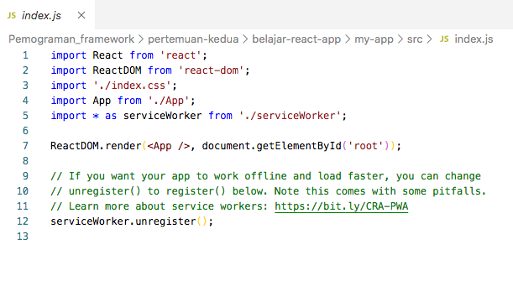
Struktur project react
Pertama kali react akan menjalankan pada folder src index.js
Pada line 7
Terdapat code proses render di DOM
Pada paremeter render ada dua
ReactDOM.render(element, container[, callback])
https://reactjs.org/docs/react-dom.html#render
Jadi pada line 7 terdapat 2 yang akan dirender
Component App (pada src/ App.js)
Id=root pada index.html (pada public/index.html)

Slide 25
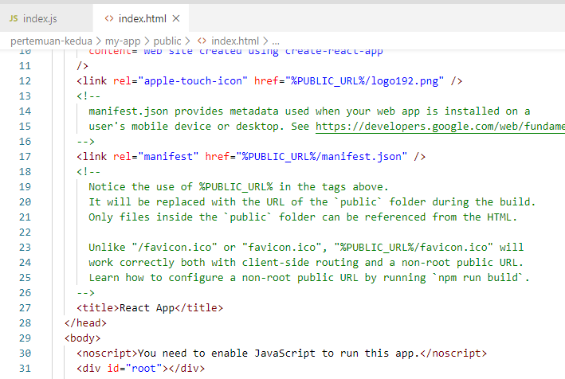
Struktur project react
id = root ada pada index.html (src/index.html), line 31

Slide 26
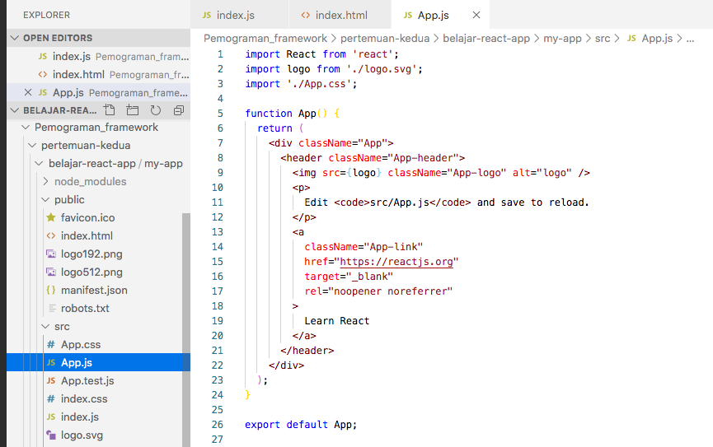
Struktur project react
Component/functions App pada src/App.js , maka pada index.js pada line 4 diimportkan App nya

Slide 27
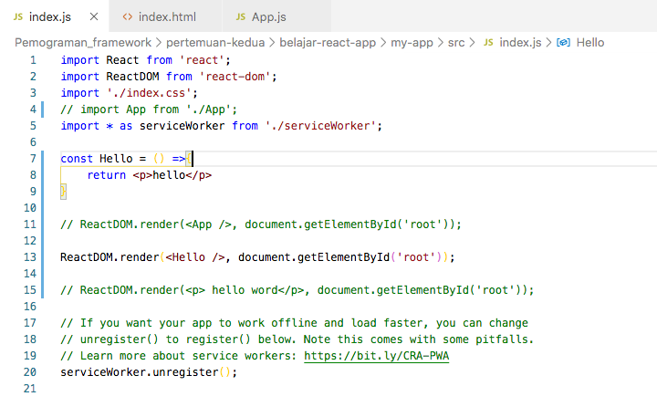
Membuat component hello menggunakan arrow function
Buka file index.js pada src dan tambahkan arrow function dengan nama Hello

Slide 28

Membuat component hello menggunakan arrow function
Hasilnya akan seperti berikut
Hal ini disebabkan karena reactdom.render mengrender function hello yang akan ditampilkan pada id root

Slide 29
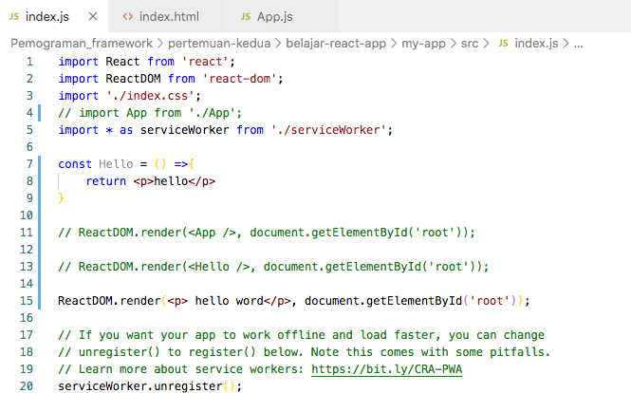
Menampilkan text ke halaman react menggunakan reactdom.render
Selain cara diatas terdapat juga cara yg lain untuk menampilkan text pada halaman react

Slide 30

Menampilkan text ke halaman react menggunakan reactdom.render
Hasilnya
Reactdom.render akan mengrender <p> hello word <p> pada id= root pada index.html

Slide 31
TUGAS
Buatlah sebuah halaman biodata kalian dan tambahkan foto
Menggunakan bootstrap

